Slide 1

遇见数昌（贵州）· 门店运营方案 · V1.0
遇见空间 · 门店运营
全案 VI 落地 · 八大体系 · 店长每天怎么干
对店长 / 运营团队 / 供应链 · 内部手册 · 川川 OPC

Slide 2
PART 01
全案 VI 落地
把品牌落到门头、店内、员工

Slide 3
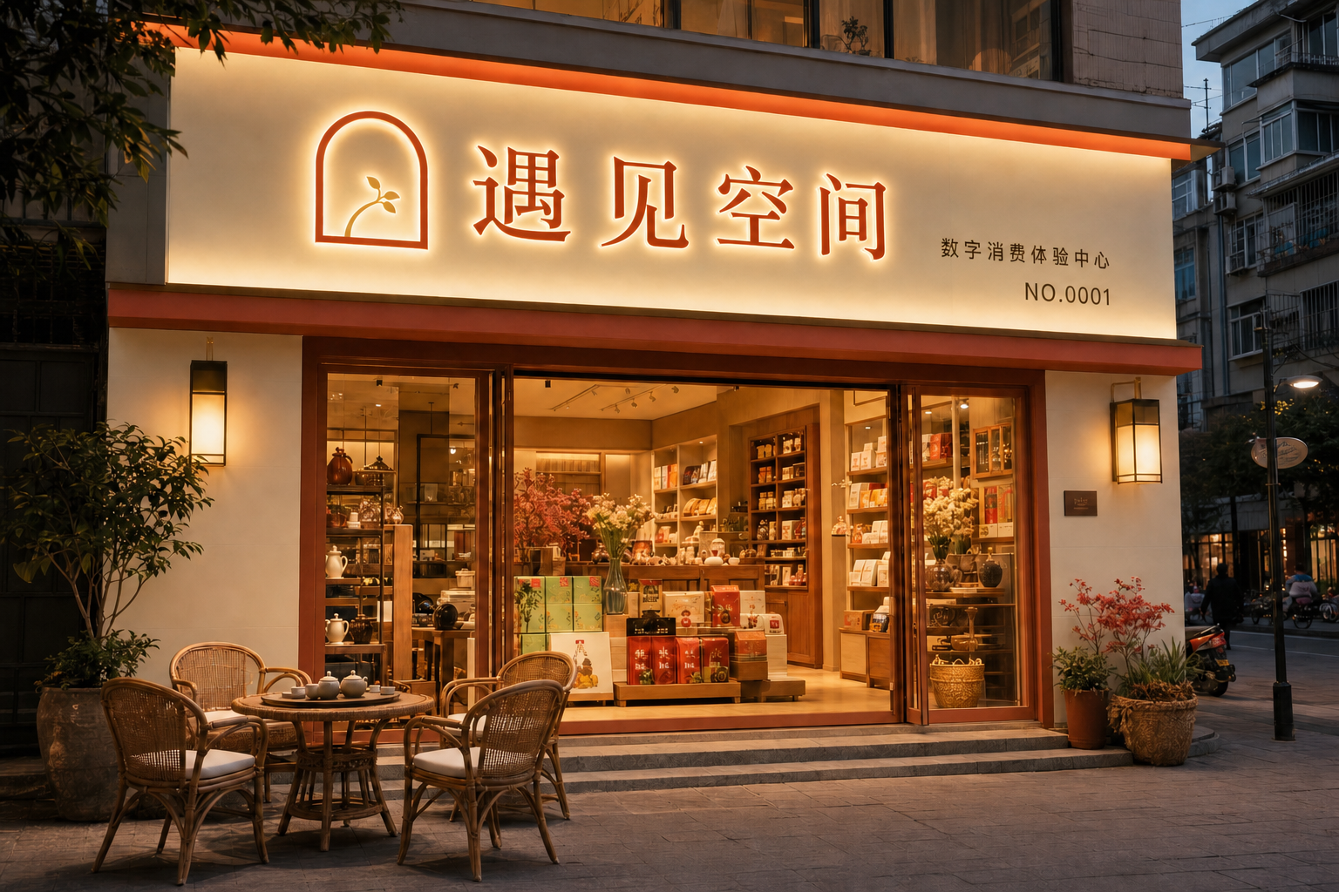
PART 01 · 全案 VI 落地
全案 VI 落地
● 门头装修 柿柿红拱门+暖光+落地灯笼，沿街有温度
● 店内布置 暖木货架+点灯墙+中岛长桌，社区客厅感
● 货架摆放 四层货盘分区陈列，货架必须摆满商品
● 衍生品 袋/杯/围裙/纸巾等物料统一露出
● 员工形象 统一工装、亲切话术，回家的接待
提示：
VI 不是墙上的图——是顾客进店那一刻感受到的「有温度、可信任」。

Slide 4
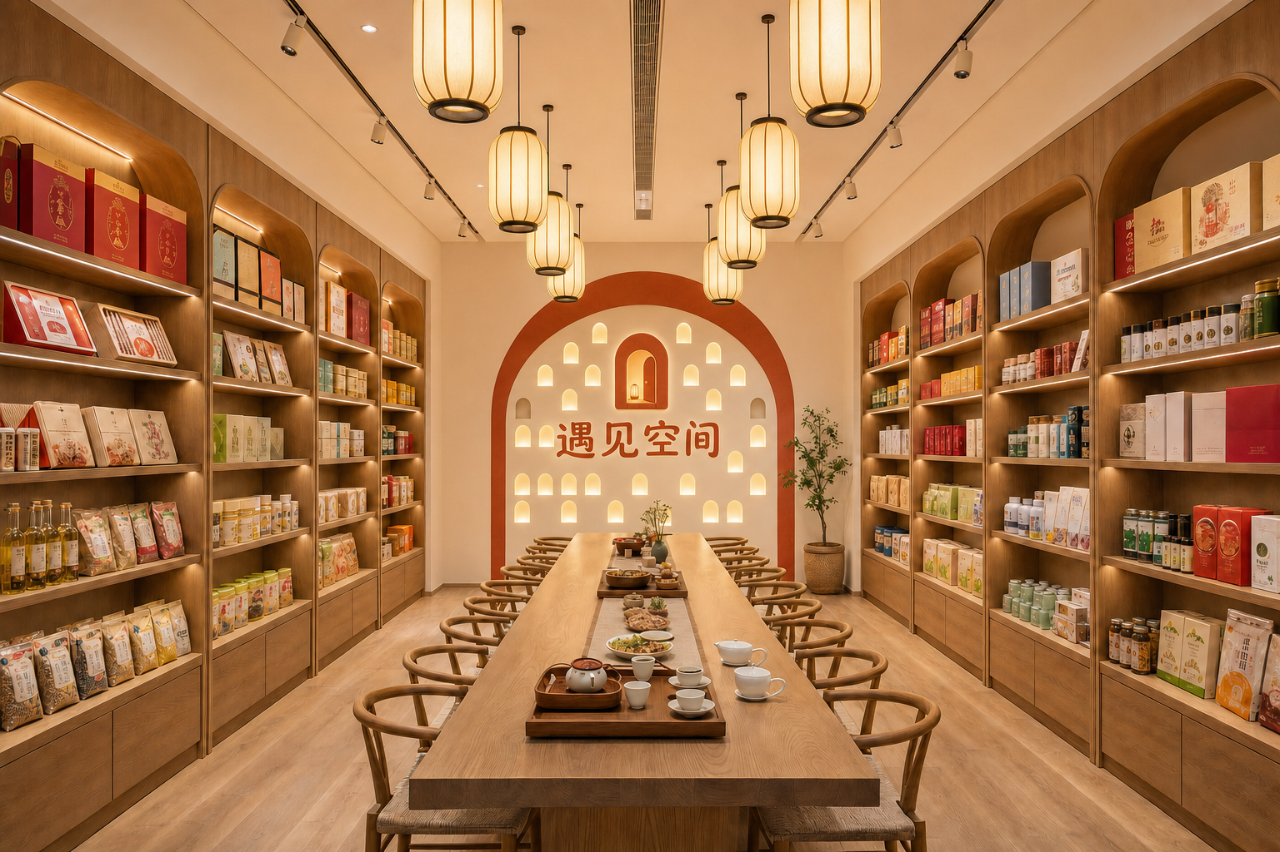

PART 01 · 全案 VI 落地
店内布置 · 员工形象
店内 · 暖木货架+中岛长桌
员工 · 统一工装形象

Slide 5
PART 02
产品体系
引流品矩阵 + 四层货盘

Slide 6
PART 02 · 产品体系
引流品矩阵 · 蛋 / 奶 / 纸 / 水
引流品 | 锚点 | 作用
🥚 鸡蛋 | 日锚 | 每天到店的钩子，会员日特价首选
🥛 牛奶 | 周锚 | 每周成箱囤，健康形象
🧻 纸品 | 周锚 | 消耗快、顺手带、提连带
💧 水 | 月锚 | 家庭订水 + 水机体验入口
提示：
引流品不赚钱，负责「让家庭每天/每周/每月有理由走进来」。

Slide 7
PART 02 · 产品体系
四层货盘
货盘层 | 主要品类 | 角色
引流层 | 蛋/奶/纸/水、米面油 | 拉人进店（平价微利）
复购层 | 调味/冲调/日常食品 | 养复购、稳现金流
利润层 | 大健康 + 遇见醉美酱酒 | 核心毛利、C 位主推
信任层 | 水机/检测/便民非卖品 | 建立信任、促成大单
提示：
全品类清单见「产品体系 V1.0」文档；单品数与陈列面随经营数据调整。

Slide 8
PART 03
供应链体系
集采、选品、进销存、一码一让利

Slide 9
PART 03 · 供应链体系
供应链体系
● 远方好物集采 总部统一集采，价格与品质有保障
● 选品中心·每日选品会 持续上新、汰换，紧跟家庭刚需
● 进销存系统 进货/库存/销售数字化，账货一致
● 收银码牌·一码一让利 每个商家一码，让利分润自动记录
提示：
后期按日/周/月锚定单品定向找长期供应链，价格更优（见产品体系迭代路径）。

Slide 10
PART 04
定价体系
日常薄利、会员日让利

Slide 11
PART 04 · 定价体系
定价体系
● 日常让利 6-8% 薄利多销，维持到店黏性
● 会员日盈亏平衡甚至负利 用引流品做钩子，把人拉进门
● 不同品类不同让利 引流品让利大、利润品守毛利
● 不同供应商不同让利 按供货条件灵活定价
提示：
定价的逻辑：引流层负利拉人、复购层薄利养客、利润层守住毛利，一盘棋算总账。

Slide 12
PART 05
运营体系
员工、每日任务、开业动作

Slide 13
PART 05 · 运营体系
运营体系
● 员工工资怎么开 底薪 + 提成/分红，跟经营挂钩
● 每日任务 开店前/营业中/闭店后三段动作清单
● 开业 30 天动作表 从造势到锁客的节奏排期
● 点灯仪式 SOP 家人卡/点灯墙的仪式感标准动作

Slide 14
PART 05 · 运营体系
每日任务 SOP
时段 | 关键动作
开店前 | 理货补货、卫生、点灯墙检查、当日主推准备
营业中 | 一杯水待客、水机体验邀约、家人卡办理、私域发圈
午间 | 本地生活数改跟进、周边商家沟通、库存盘点
闭店后 | 当日数据复盘、私域群互动、次日备货
提示：
把「每天怎么干」写成清单，店长照着做、可复制、可考核。

Slide 15
PART 06
私域 + 5A 客户管理
从锁客到升级

Slide 16
PART 06 · 私域 + 5A
私域体系
● 锁客 500-1000 人 单店把周边家庭沉淀成私域
● 私域群运营 日常互动、活动通知、复购召回
● 归集省级 → 转线上商城 门店流量向上归集，转亿众联商城
● 数改周边商家 一码一让利，把商圈数据资产做厚
提示：
门店是流量入口，私域是蓄水池，线上商城是放大器——三级承接。

Slide 17
PART 06 · 私域 + 5A
5A 客户管理 · 升级漏斗
层级 | 身份 | 运营重点
A1 | 消费者 | 到店体验、家人卡转化
A2 | 经营者 | 团长/推广、带人带货
A3 | 区域经营者 | 区县组织、门店网络
A4 | 总部股东 | 股权绑定、长期共富
提示：
精细化运营：让每个家人都有一条「往上走」的路，从消费者一直到股东。

Slide 18
PART 07
水机体验营销
57.7% 利润支柱的打法

Slide 19
PART 07 · 水机体验营销
水机体验营销
● 2 万体验式 高端水机以体验切入，降低决策门槛
● 先试后付 / 给通证 / 不满意退 三重保障，让顾客敢试
● AI 水质检测 现场检测出对比，用事实说话
● 9.9 → 买水机转化 低价体验引流，再转水机大单
提示：
水机贡献单店近 6 成利润——这套体验打法是门店盈亏的决定项，店长必须练熟。

Slide 20
把每天怎么干，变成可复制的标准动作
● 八大体系=一套可照搬的运营手册，新店照着开
● 抓两个核心数：水机转化率、数改商户数
● 配套：产品体系、分销架构、BD 体系、作战地图一整套支撑
遇见空间 · 门店运营 V1.0 · 内部手册 · 川川 OPC

